Slide 1
Обмен данными между процессами. Передача сообщений в C++

Slide 2
Введение
Когда у нас есть несколько процессов (отдельных программ), иногда им нужно обмениваться данными. Это похоже на то, как люди общаются через записки или сообщения.

Slide 3
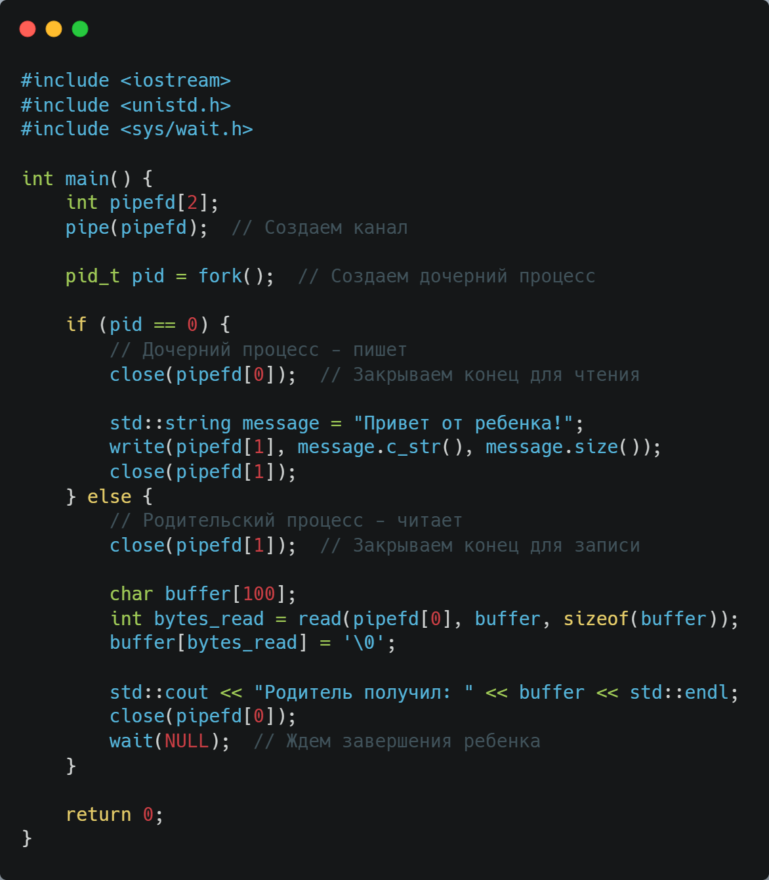
Анонимные каналы (Pipes)
Самый простой способ - использовать "трубу" (pipe), через которую один процесс пишет, а другой читает.

Slide 4
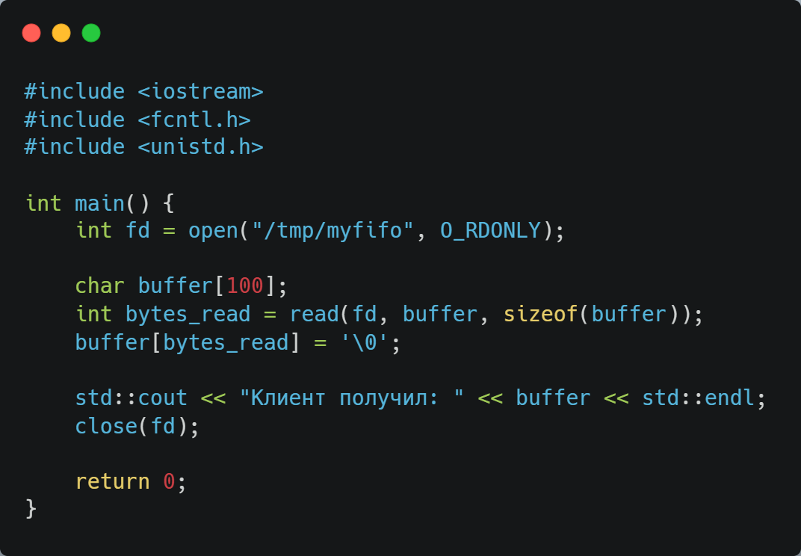
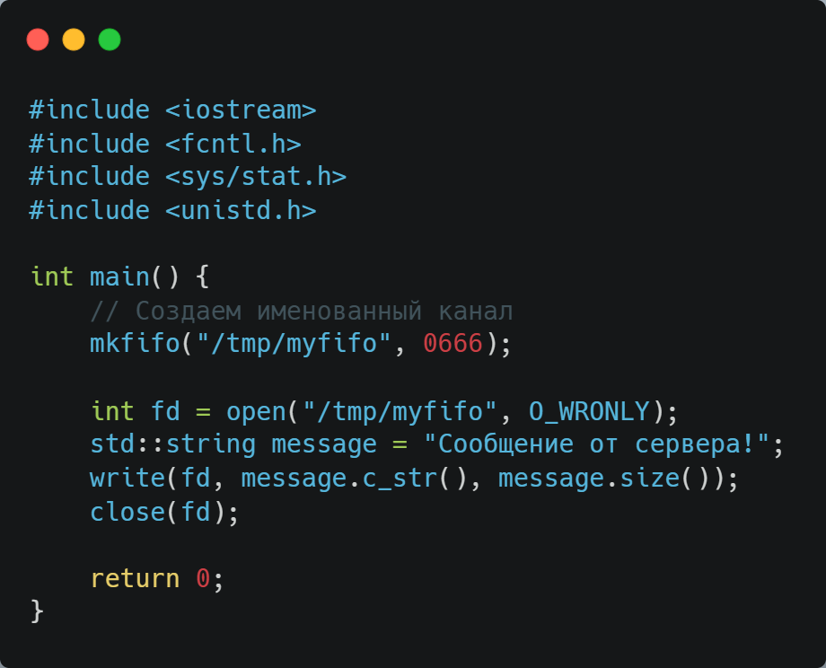
Именованные каналы (FIFO)
Анонимные каналы работают только между родственными процессами. Для общения любых процессов используем именованные каналы.

